Slide 1
Հին Հունաստանի պատմությունը
<<Մխիթար Սեբաստացի կրթահամալիր>>Անի Համբարձումյան 6.9 դասարան

Slide 2
Ովքե՞ր էին հին հույները
Հին հույները մարդիկ էին, ովքեր ապրում էին Հունաստանում մոտ 3500 տարի սրանից առաջ: Սակայն նրանք միայն Հունաստանում չէին ապրում: Մի մասն ապրում էր Հունաստանից հյուսիս և արևելք գտնվող տարածքներում, որոնք մենք այսօր անվանում ենք Բուլղարիա և Թուրքիա: Ոմանք էլ ապրում էին Էգեյան ծովում գտնվող փոքր, քարքարոտ կղզիներում:
Հույները տաղանդավոր ժողովուրդ էին:
Նրանք ունեին լավ օրենքներ և ուժեղ բանակ:
Նրանք կառուցում էին գեղեցիկ տաճարներ և թատրոններ: Նրանք նաև մեծ մտածողներ էին և,արվեստագետներ ու մարզիկներ

Slide 3
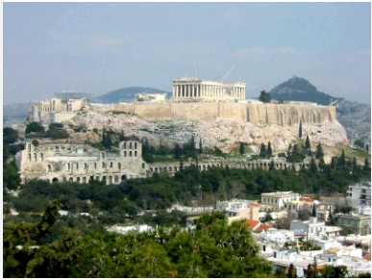
Հին Հունաստանն այսօրվա Հունաստանի նման մեկ միասնական երկիր չէր: Այն կազմված էր տարբեր պետություններից, որոնք իրարից բաժանված էին բարձր սարերով, խոր հովիտներով կամ ծովով: Այդ պետություներն ավելի մեծ չէին, քան մի մեծ քաղաք, բայց, յուրաքաչյուրն ուներ իր սեփական օրենքները և բանակը: Հաճախ էլ նրանք կռվում էին իրար դեմ: Աթենքն ամենամեծ քաղաք-պետությունն էր:
Ամեն մի պետություն բաղկացած էր մի մեծ քաղաքից ու շրջակա տարածքներից: Շատ քաղաք-պետություններ գտնվում էին ծովին մոտիկ և նավահանգիստ ունեին

Slide 4
Հույները հեթանոս էին և դրա համար հավատում էին շատ աստվածների: Ես կներկայացնեմ հայտնի աստվածներին և աստվածուհիներին:
Զևսը՝ աստվածների արքան:
Հերան՝ աստվածների թագուհին,կանանց ու երեխաների աստվածուհին:
Աֆրոդիտեն՝ սիրո և գեղեցկության աստվածուհին:
Հերմեսը՝ աստվածների սուրհանդակը:
Հադեսը՝ ստորգետնյա աշխարհի աստվածը:
Դեմետրան՝ բերքի աստվածուհին:

Slide 5
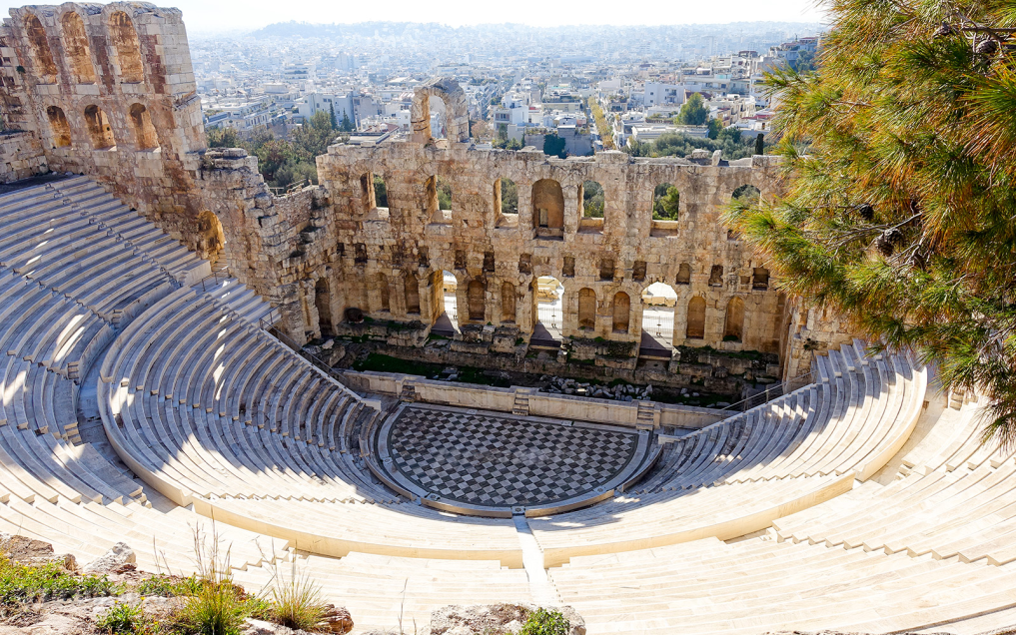
Հին Հունաստանում միայն տղաներն ու տղամարդիկ կարող էին դերասան լինել: Նրանք դիմակ էին կրում, որպեսզի հանդիսատեսը կարողանար հասկանալ, թե ումդերն են նրանք խաղում՝ տղամարդու՞, թե՞ կնոջ, խելոքի՞, թե՞ հիմարի: Հունական թատրոնները հսկայական էին, մինչև 17000 մարդու համար: Հետև շարքերից հնարավոր չէր տեսնել դերասանների դեմքերը, բայց մեծ, գունեղ դիմակները հեշտ էր տարբերել:
Հունական թատրոնները կառուցվում էին բլուրների թեք լանջերին: Նրանց կիսաշրջանաձև կառուցվածքն օգնում էր, որ դերասանների ձայնը հասնի մինչև վերջին շարքերը, անգամ երբ նրանք շշուկով էին շոսում

